Slide 1

SuPer
Supervision de Personnes
Revue 2
Nicolas Scherer
Brice Jamin
Lycée Benoit Session 2013 Académie Aix Marseille

Slide 2
Projet SuPer
Mes tâches
Authentification
Communication avec les lecteurs
Configurations (personnes, lecteurs)
Interface communiquer / visualiser

Slide 3
Projet SuPer
Travail effectué
Interface communiquer / visualiser
Communication avec les lecteurs :
Détection des lecteurs
Détection de leurs messages
Filtrage de leurs trames

Slide 4
Projet SuPer
Travail effectué
Interface
communiquer
visualiser

Slide 5
Projet SuPer
Visualiser
Interface
Homme
Machine
Détecter
Serveur

Slide 6
Projet SuPer
IHM
slotX ←
signalY →
Serveur
← signalX
→ slotY

Slide 7
Projet SuPer
IHM
slot_X ←
slot_Y ←
slot_Z ←
Serveur
← sig_connected
← sig_disconnected
← sig_intruderDetected

Slide 8
Projet SuPer
Travail effectué
Communication avec les lecteurs :
Détection des lecteurs

Slide 9
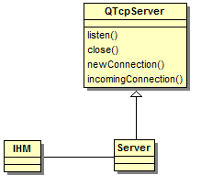
Projet SuPer
Serveur

Slide 10
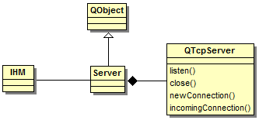
Projet SuPer
Serveur

Slide 11
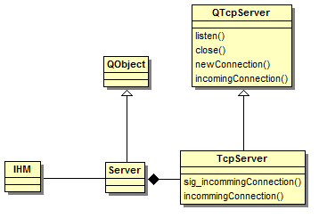
Projet SuPer
Serveur

Slide 12
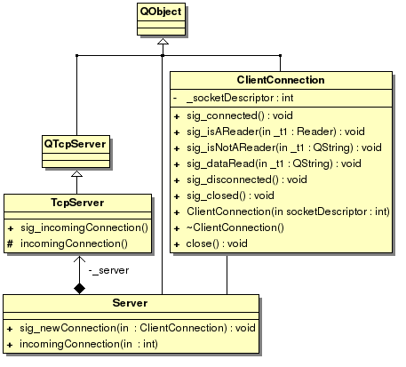
Projet SuPer
Serveur

Slide 13
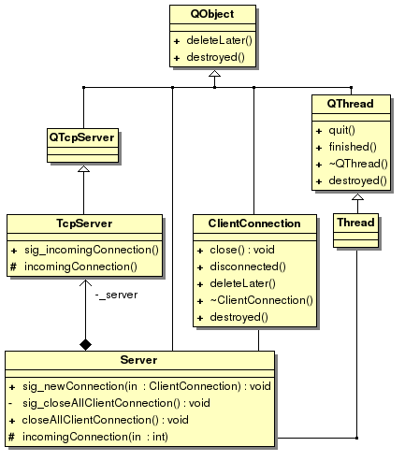
Projet SuPer
Serveur

Slide 14
Projet SuPer
Travail effectué
Communication avec les lecteurs :
Détection de leurs messages

Slide 15
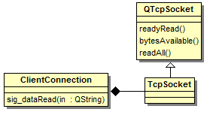
Projet SuPer
Serveur

Slide 16
Projet SuPer
Conclusion
Fait :
Interface communiquer / visualiser
Communication avec les lecteurs
A faire :
Authentification
Configurations (personnes, lecteurs)

Slide 17
Projet SuPer
Démonstration

